Slide 1


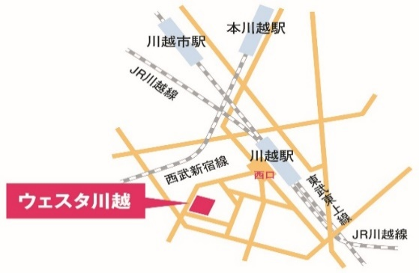
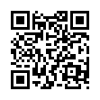
彩の国
参加
無料
埼玉県
埼玉県のマスコット
「コバトン」
埼玉県企業人材サポートデスク川越主催
企業説明会＆個別相談会
毎週開催
参加企業募集のお知らせ
主に就職支援セミナー参加者を対象に、セミナーに引き続いて実施します。
会社概要・募集職種等の企業説明の後に、希望者がいた場合は
個別相談会を行います。
●運営は埼玉県が行います。
●企業紹介シート、ホームページ、当所主催のセミナー等で広く紹介することができます。
●オンラインでの回もありますので、遠隔地にお住まいの方との面接や企業ＰＲもできます。
●開催日が月ごとに決まっております。日程はご相談ください。
対象企業
・ ハローワークへ求人登録をしている、または予定がある。
・ 就業場所が下記ハローワーク管内にある。
川越・東松山・所沢・飯能・朝霞
対 象 者
・ 埼玉県内での就職を希望される方。
会 場
・ ウェスタ川越内 会議室
申込方法
・ 「参加申込書」をメールまたはFAXでお送りください。
埼玉県川越市新宿町1-17-17
JR川越線・東武東上線「川越駅」西口から徒歩5分
西武新宿線「本川越駅」より徒歩１５分
〔お問合せ〕
埼玉県企業人材サポートデスク川越
受付時間
月~金 9:00～17:00
TEL 049-265-6310 FAX 049-265-6391
ホームページ
https://hwus.jp/company/

Slide 2
埼玉県企業人材サポートデスク川越主催
「企業説明会＆個別相談会」 参加申込書
申込日： 年 月 日
会社名
住 所
担当者名 |  |  | 部署名
電話＆FAX | TEL: FAX： |  | メール
募集職種 | 職種名① | ﾊﾛｰﾜｰｸ求人番号 |  |  |  | 採用人数
 | 職種名② | ﾊﾛｰﾜｰｸ求人番号 |  |  |  | 採用人数
 | 職種名③ | ﾊﾛｰﾜｰｸ求人番号 |  |  |  | 採用人数
備 考
※募集職種は複数でも構いません。
ハローワーク求人番号について
●ハローワークに求人登録している場合は、求人番号をご記入ください。こちらに記載された求人票を
参考にして「企業紹介シート」を作成します。
●求人番号は、本説明会参加者が応募可能なものをご記入ください。
●ハローワークヘ求人申込み中の場合は、求人番号は空欄で構いません。
お申込み メール a4510-12@pref.saitama.lg.jp
FAX 049-265-6391
埼玉県企業人材サポートデスク川越（U＿PLACE ３階 川越市民サービスステーション内）

